Slide 1
221102_박준현
Java

Slide 2
오늘 배운 내용
예외처리 추가
프로그램 구현 문제

Slide 3
1. 예외처리 추가
사용자가 직접 예외를 추가하는 방법
class를 Exception 클래스로부터 상속을 받으면 예외 클래스가 된다.
생성자로 예외가 발생한 값을 전달 받아 멤버 변수에 저장 해둘 수 있다.
예외 메시지를 지정하고자 할 때는, 생성자 내에 super(“예외 메시지”)를 사용한다. 즉, 부모 클래스인 Exception의 생성자로 예외 메시지를 지정한다.
예외 메시지 반환은 Exception 클래스의 getMessage( ) 메서드를 사용하면 된다.
throw new 예외 클래스 명(예외 발생 값)으로 예외를 발생시킬 수 있다. cf) throws : 예외를 전가함, throw : 예외를 발생시킴

Slide 4

1.1 예외처리 추가
package exception;
import java.util.Scanner;
class Check extends Exception {
int num;
public Check(int num) {
super("Error! 음수가 입력됨!!");
this.num = num;
}
}
public class Ex01 {
public static void main(String[] args) {
Scanner input = new Scanner(System.in);
System.out.print("정수를 입력하세요 : ");
int userValue = input.nextInt();
input.close();
if(userValue < 0) {
try {
throw new Check(userValue);
} catch (Check e) {
System.out.println(e.getMessage());
}
}
else {
System.out.println("입력된 값 : " + userValue);
}
}
}
예외 클래스 생성
Exception 클래스를 상속하여 Check 클래스를 예외 클래스로 설정한다.
부모 클래스인 Exception 내에 있는 생성자를 super( )로 호출하여, 원하는 예외 발생 메시지를 설정할 수 있다.
예외가 발생했을 때의 값을 생성자를 통해 멤버 변수에 저장해 둔다.
예외 발생
입력된 값이 0보다 작을 때, try~catch문에서 예외를 발생시킨다.
try 영역 안에서 throw new 클래스 명( )으로 Check 예외를 발생시킨다.
catch 영역에서 발생되는 Check 예외를 처리한다.
cf) getMessage( ) 메서드는, 지정한 예외 발생 메시지를 반환한다.

Slide 5
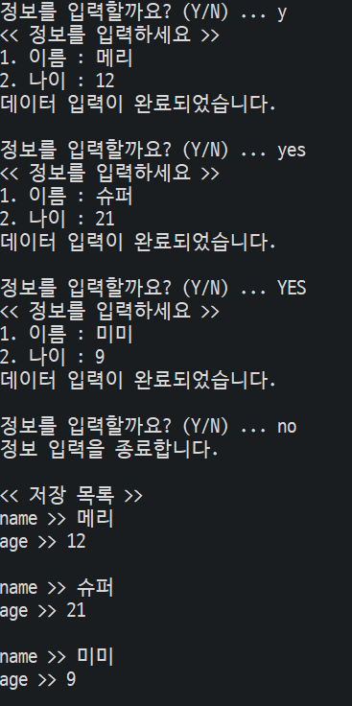
2. 프로그램 구현
동물들의 정보를 저장하는 프로그램
Y가 입력되는 동안 동물의 정보(이름, 나이)를 입력 받아 저장한다.
N이 입력되면 정보 입력을 종료하고 저장되어 있는 목록을 출력한다.
main( )
출력 : 정보를 입력할까요?
입력 : Y/N
출력 : 저장된 정보 목록
showAnimalInfo( )
출력 : 멤버 변수
inputData( )
출력 : 정보를 입력하세요
입력 : 이름, 나이
출력 : 데이터 입력이 완료되었습니다.
<출력 예시>

Slide 6
2. 프로그램 구현 (bookquiz.AnimalBook)
package bookquiz;
import java.util.Scanner;
import book.BookManager;
public class AnimalBook {
private static BookManager manager = new BookManager();
public static Scanner input = new Scanner(System.in);
public static void main(String[] args) {
String isYes = "";
String[] yes = {"y", "Y", "yes", "Yes", "yEs","yeS", "YEs", "YeS", "yES", "YES"};
String[] no = {"n", "N", "no", "No", "nO","NO"};
escape :
while(true) {
System.out.print("정보를 입력할까요? (Y/N) ... ");
isYes = input.next();
for(String y: yes) {
if(y.equals(isYes)) {
manager.inputData();
continue escape;
}
}
for(String n: no) {
if(n.equals(isYes)) {
System.out.println("정보 입력을 종료합니다.\n");
break escape;
}
}
}
manager.showBook();
input.close();
}
}
다른 패키지 내에 있는BookManager 클래스로 객체를 생성한다.
Scanner를 다른 클래스에서도 사용하기 위해, static 영역에 생성
사용자가 입력할 수 있는 Y 와 N의 경우의 수를 배열로 저장한다.
yes 배열에 isYes와 일치하는 값이 있다면 Y인 것 이므로, manager.inputData( ) 메서드를 호출하여 정보를 입력 받는다.
N일 때 까지 다시 입력을 받기위해 continue escape;를 사용하여, escape로 라벨링 되어있는 while문으로 바로 올라간다. (continue 아래의 코드는 실행되지 않음)
no 배열에 isYes와 일치하는 값이 있다면 N인 것 이므로, “정보입력을 종료합니다.” 메시지를 출력한다.
N일 때 무한 loop를 종료 시켜야 하므로 break escape;를 사용하여, escape로 라벨링 되어있는 while문을 빠져나온다.

Slide 7
2. 프로그램 구현 (book.AnimalInfo)
package book;
public class AnimalInfo {
private String name;
private int age;
public AnimalInfo(String name, int age) {
this.name = name;
this.age = age;
}
public void showAnimalInfo() {
System.out.println("name >> " + this.name);
System.out.println("age >> " + this.age + "\n");
}
}
생성자를 사용하여, 멤버 변수인 name과 age를 초기화 한다.
showAnimalInfo( ) 메서드는 멤버 변수 name과 age를 출력한다.

Slide 8
2. 프로그램 구현 (book.BookManager)
package book;
import bookquiz.AnimalBook;
public class BookManager {
private final int MAX_CNT = 100;
private AnimalInfo[] infoStorage = new AnimalInfo[MAX_CNT];
private int index;
public void inputData() {
System.out.println("<< 정보를 입력하세요 >>");
System.out.print("1. 이름 : ");
String name = AnimalBook.input.next();
System.out.print("2. 나이 : ");
int age = AnimalBook.input.nextInt();
infoStorage[index++] = new AnimalInfo(name, age);
System.out.println("데이터 입력이 완료되었습니다.\n");
}
public void showBook() {
System.out.println("<< 저장 목록 >>");
for(AnimalInfo i: infoStorage) {
if(i == null)
break;
i.showAnimalInfo();
}
}
}
AnimalBook 클래스에서 static으로 생성된 Scanner 객체를 사용하기 위해 import 해준다.
MAX_CNT를 상수 화 하여, 총 100개의 예약만 받을 수 있도록 한다.
동물의 정보를 담는 AnimalInfo 클래스를 객체 배열로 생성하여, 총 100개의 동물 정보를 하나의 이름(infoStorage)로 관리한다.
inputData( ) 메서드는 동물의 정보를 입력할 수 있는 메서드이다.
AnimalBook에서 static으로 생성된 Scanner 객체를 AnimalBook.input으로 사용한다.
메서드가 호출될 때마다, infoStorage 객체 배열에 순차적으로 객체를 생성하며 입력되는 동물의 name과 age를 생성자를 통해 저장한다.
showBook( ) 메서드는 저장된 동물들의 정보 목록을 출력하는 메서드이다.
향상된 for문을 사용하여 infoStorage의 값이 null인 경우반복문을 종료한다.
null이 아닐 경우, AnimalInfo 클래스의 showAnimalInfo( ) 메서드를 사용하여, 각 객체 배열에 저장되어 있는 동물의 정보를 출력한다.

Slide 9

감사합니다.

